Slide 1

南工骁鹰2023 机械组第一次培训讨论会
2022.9.10

Slide 2
会议流程
关于探店的事情
10月6号前的培训安排
队内相关机械组协调情况（捞人）
机械组第二次培训
机考出卷安排
完善操作文档
一些小问题以及统一口径
人力分配

Slide 3
关于探店的事情
目的：多找一些优质加工商，比赛的时候缓解加工压力。
理想店家：价格低，工期短，精度可靠，比赛时候接单不多，材料可靠，开发票快。
要求：今后如果有要买或者发加工的零件，先尝试搜搜问问其他没买过的商家，如果好就记在小本本上。

Slide 4
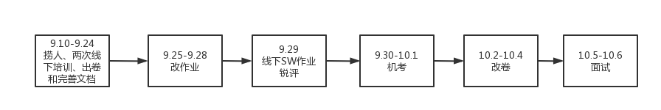
10月6号前的培训安排

Slide 5
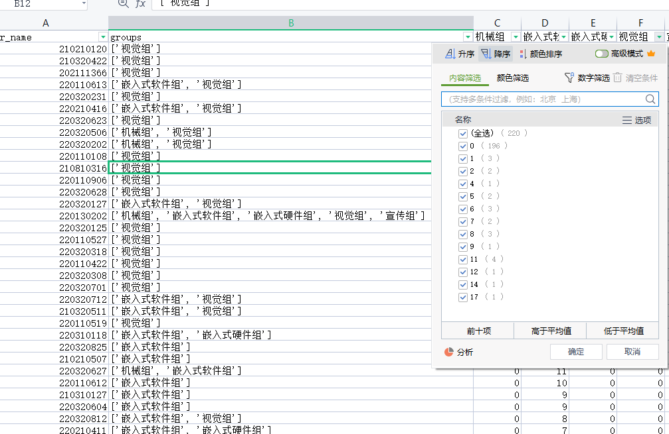
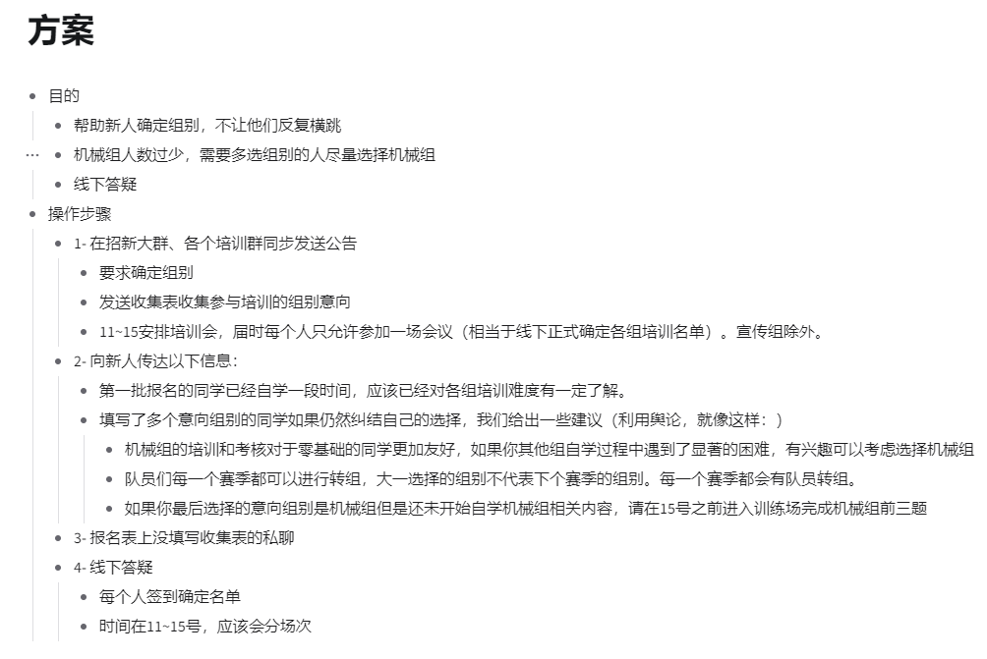
队内相关机械组协调情况(9.10-9.15捞人)
问题：
1.机械组人数过少
2.新人意向不定
}
→填个问卷定下来，捞点人→后来新人进度差距+疫情
接下来要做的：
如果能捞到人，在第二次机械组培训前，帮助后来新人完成前三题作业，补足进度差（叫新人补第一次培训的视频，线下帮忙安装SW……）

Slide 6
机械组第二次培训
培训目的：给新人一些指导，帮助新人更快更好地完成成图任务。创造一个节点，让新人的进度对齐。
培训时间、地点和对象
第一场：9月13日晚9点，T3708，主要面向最早开始培训的新人
第二场：9月15日晚9点，T3708，主要面向后被捞进来的新人
需要：
1.多几张椅子
2.看门的和指导签到的
3.帮新人线下解决问题的
4.还缺什么？
*到时候能来现场辅助的接龙一下

Slide 7
机械组第二次培训内容
提醒sw很容易崩溃，常保存
建模逻辑、草图要完全定义（如阵列怎么定义）——王俊凯
toolbox的应用
二维图读图注意事项
pack and go怎么保存
其他细节（性能优化之类的）——彭湃
其他要补充的？

Slide 8
10月1号机考出卷安排（9.10-9.24）
预计考试时长：2小时15分钟
零件绘制出卷组（60分）:出一份完成时间1个小时30分钟的卷子，附带题目，答案和评分细则
考点：绘图习惯，有没有蓝图，尺寸和特征正确度，绘图逻辑，绘图速度
装配体出卷组（30分）：出一份完成时间30分钟的卷子，附带题目，答案和评分细则
考点：装配速度，装配特征合适与否，装配关系是否合理，装配是否阳间
零件导图出卷组（10分）:出一份完成时间15分钟的卷子，附带题目，答案和评分细则
考点：尺寸是否正确，图纸是否清晰。（考虑到新人工程制图还没玩明白，这部分不用特别精细，也不要出得特别难，可以找个简单的加工件，新人导出的图能看明白即可）
＊记得找网上找不到的图，队内的部件可以用，但别泄密。以及出卷审核要做好，别到时候自己都做不完。

Slide 9
设备和工具操作文档完善（9.10-9.24）
内容要求：设备功能介绍，简要的操作步骤，安全注意事项，以往的经验总结和小技巧
1.设备：706的3D打印机，台钻文档完善，切割机和压力机 ,K123铣床，706小铣床
2.工具：电钻，电磨，气钉枪，拉铆枪（螺母和钉），热熔胶枪，气泵
其他要补充的？

Slide 10
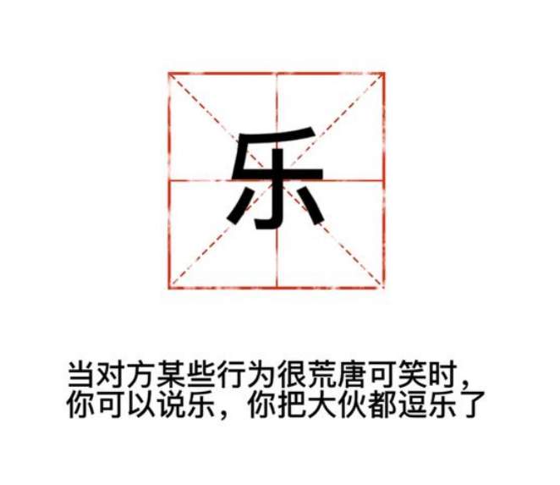
目前和新人交流时要注意的
交流原则：统一口径，相关培训的问题如果不完全清楚不要回答。要是太久没人回答就发群里讨论。
从新人角度出发解决问题：新人不懂事，啥错都可能犯，没事不要乐，直接回答问题就好，多发点缓解气氛的话或者表情包，更不要yygq。
辅助资料方面：各种资料和图，有对新人有用的可以发，发之前自己斟酌或者发群里讨论一下，别涉密。
招新群：气氛有点压抑，关于活跃气氛，有没有什么头猪？
其他？

Slide 11
人力分配
作业批改安排和讲座内容安排——林烨龙，郭诗羿
就刚刚那些内容，有没有人觉得想上台讲讲某一部分，和新人认识一下？（9.13前）——王俊凯、彭湃
设备操作文档（9.24前）：
K栋精雕机基操和706精雕机区域铣操作——王俊岩,张潇鹏，王家力
K栋碳纤打印机——颜梓杰
706的3D打印机——董睿权
台钻文档完善——谢永康
K栋铣床——欧阳时进
工具操作文档（9.24前）：
气钉枪和气泵——吴晴可，李垚
拉铆枪和拉铆螺母——樊蓝骏
机考出卷（9.24前）：
零件绘制出卷组——郭京翔，王俊凯，欧阳时进，樊蓝骏，王俊岩
装配体出卷组——谢永康，彭湃，李垚
零件导图出卷组——熊睿，曾泽康

